Slide 1
Bienvenue à
L’informatique nomade !
Acknowledgment and Disclaimer:
Cette présentation est basée sur celle réalisée en version anglaise par Ralph Morelli et al. dans le cadre du cours Mobile CSP https://ram8647.appspot.com/mobileCSP/course. Les travaux correspondants ont été soutenus par la National Science Foundation et validés par le College board.

Slide 2
Informatique nomade
Programmer avec App Inventor
Apprendre les principes de base de l’Informatique
et
Appréhender les enjeux sociétaux de la révolution numérique

Slide 3
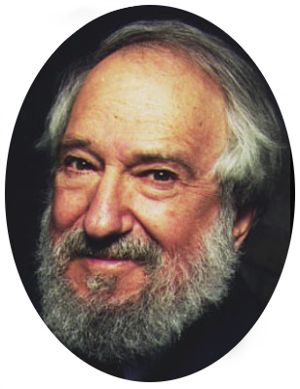

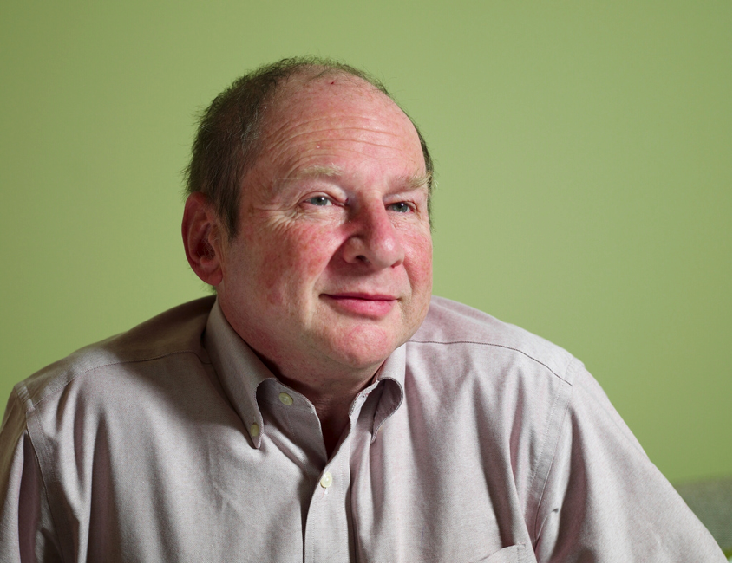
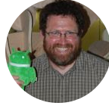
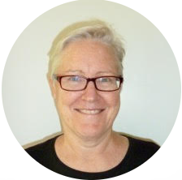

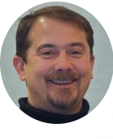
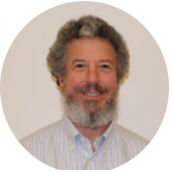
Démocratiser la Programmation
Seymour Papert
Ralph Morelli
Trinity College
Josh Sheldon
Karen Lang
Dave Wolber
University of
San Francisco
Hal Abelson, MIT
Créateur d’App Inventor
“ On devrait tous savoir bricoler avec notre téléphone ou notre tablette”
Andrew McKinney
Jeff Schiller

Slide 4
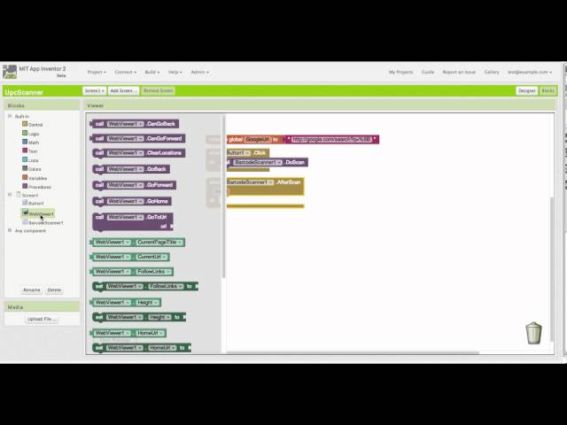
Démo
Lecture des code-barres

Slide 5
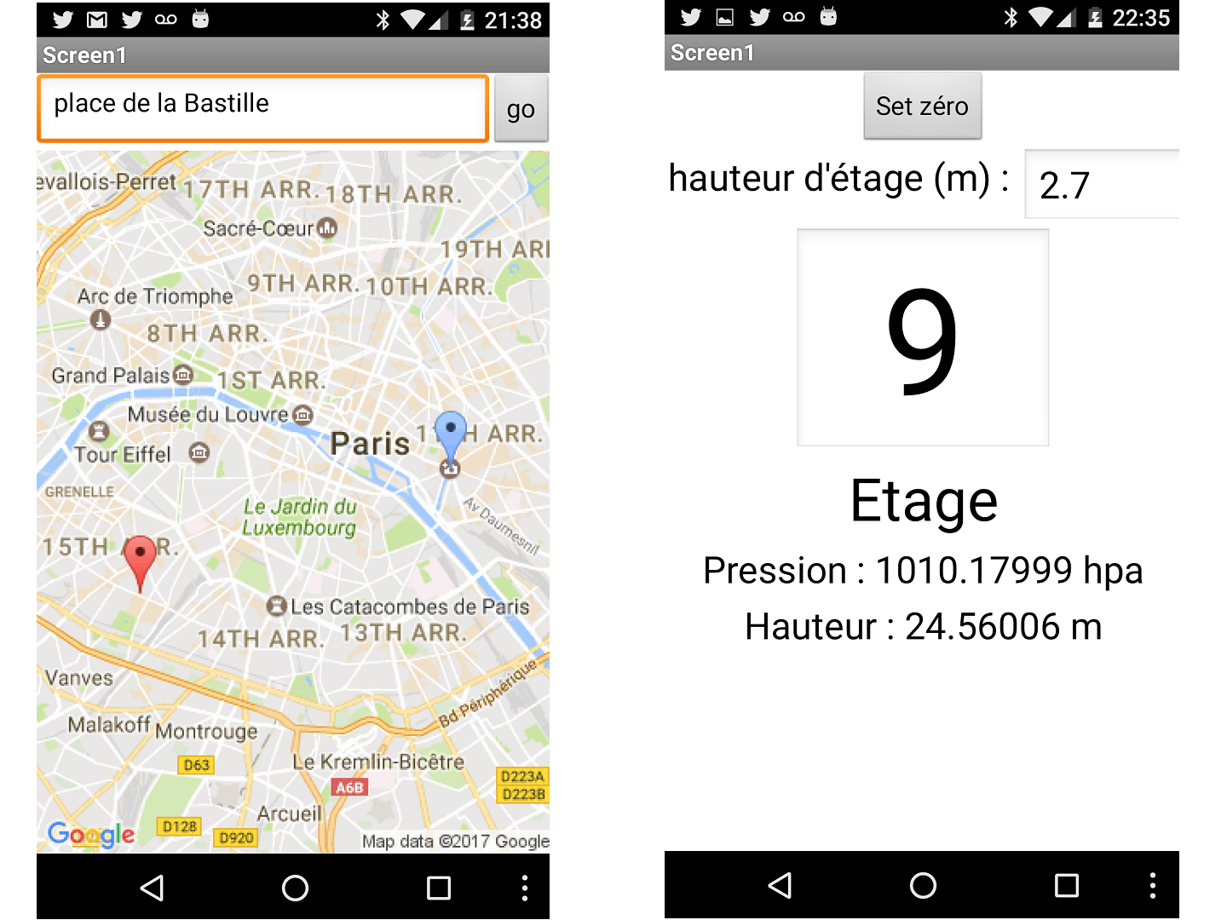
Affichage de sa position et d’une autre adresse
(utilise la géolocalisation et des services Web)
Affichage de l’étage dans un ascenceur
(calculé à partir de la pression)

Slide 6
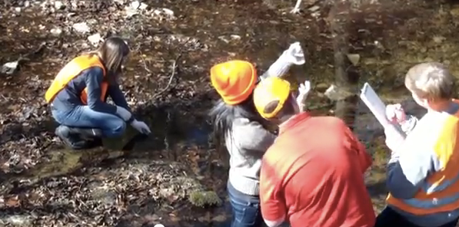
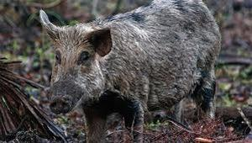
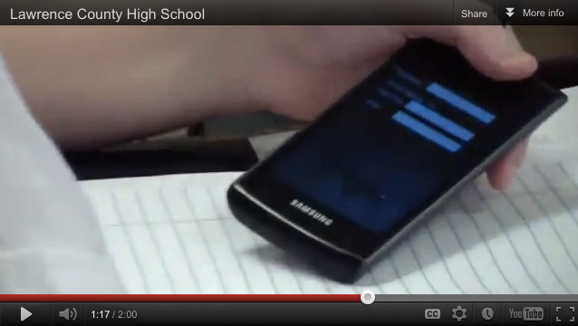

Des élèves d’un lycée d’Alabama ont réalisé une application pour suivre les cochons sauvages

Slide 7
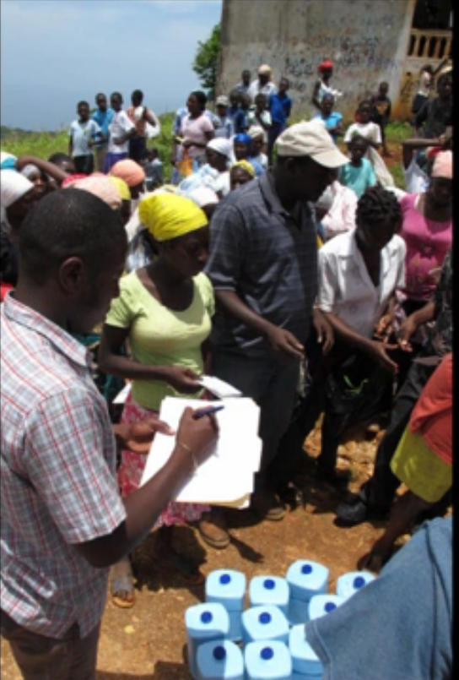
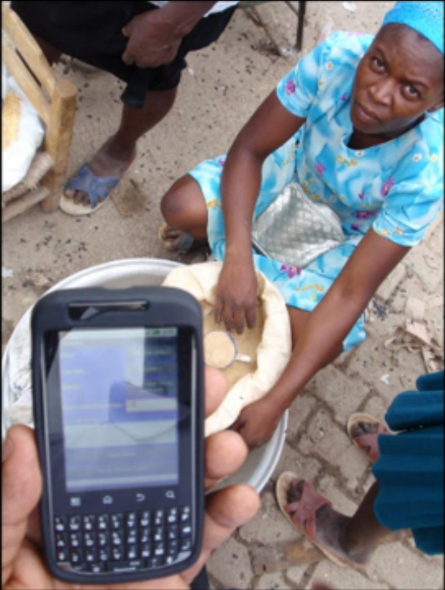
Application d’étudiants du Trinity College pour le suivi du prix des produits de base en Haiti
BEFORE
AFTER
Notes:
Blocks editor

Slide 8
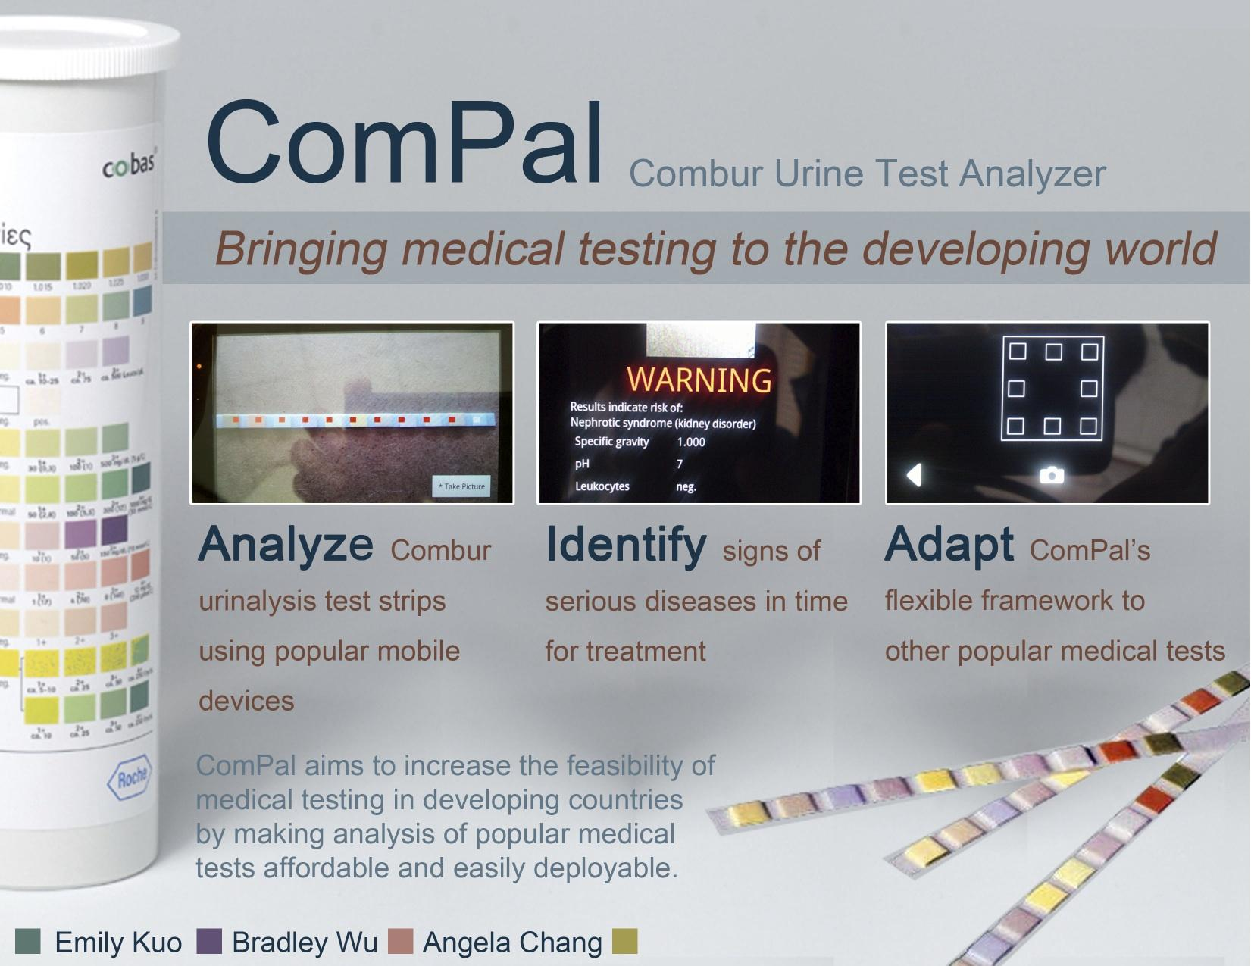
Appli d’étudiants du MIT pour aider les diabétiques à suivre leur taux de sucre

Slide 9
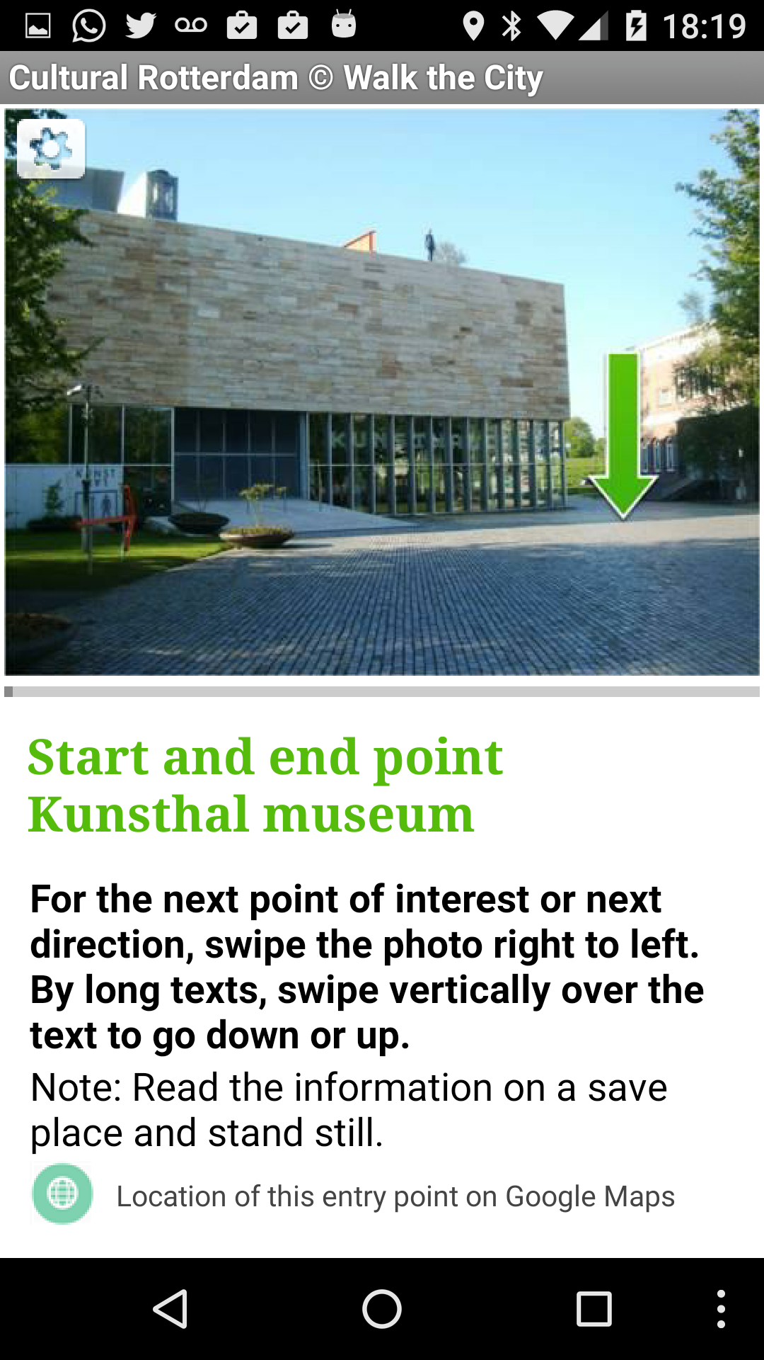
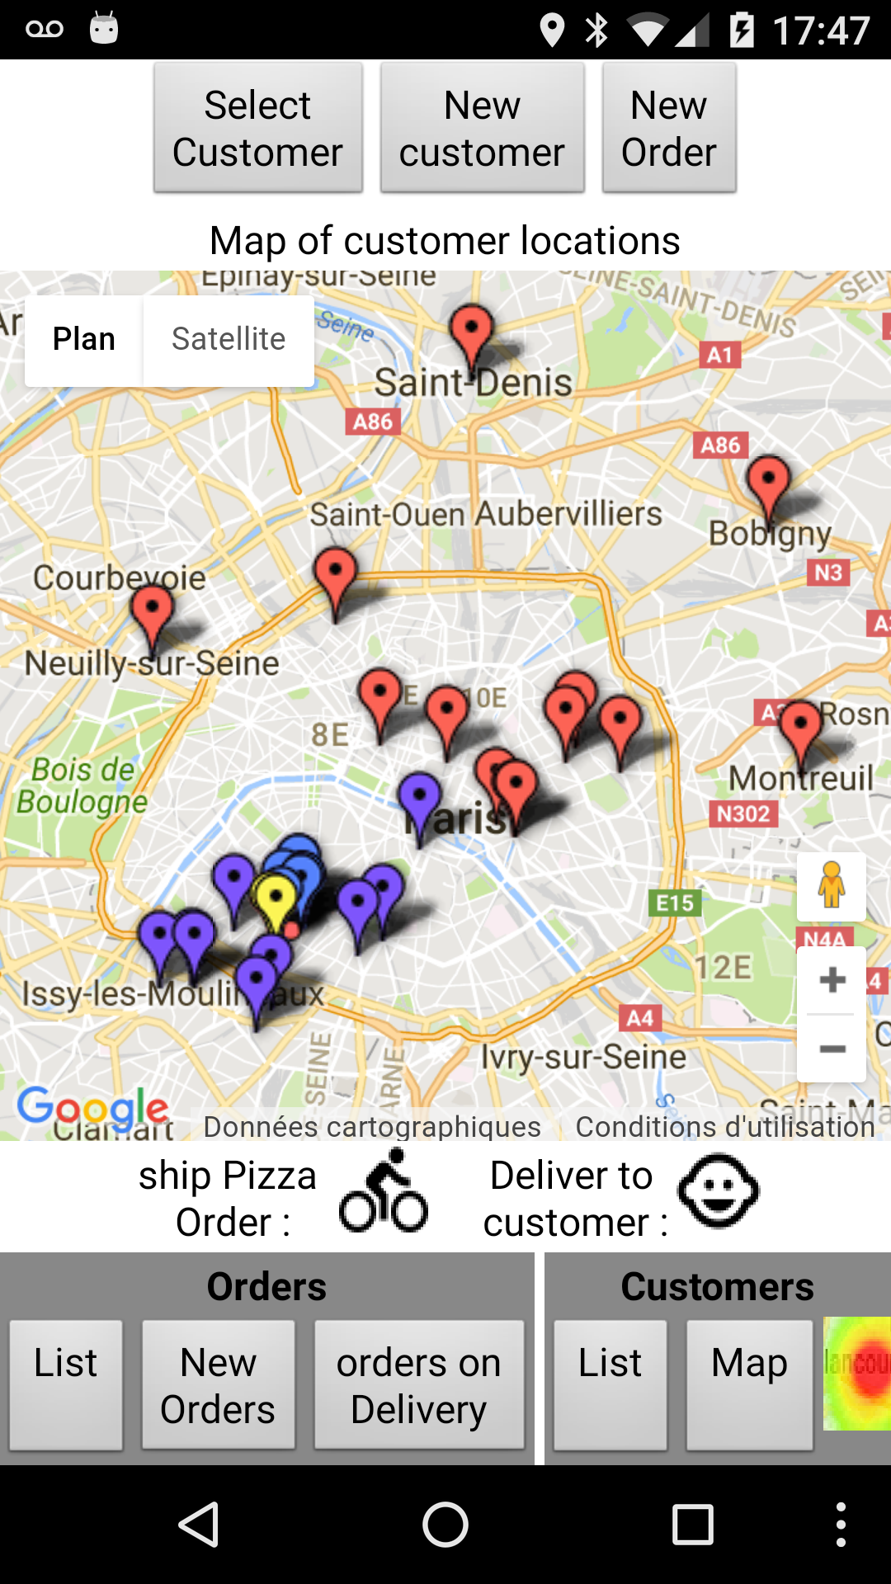
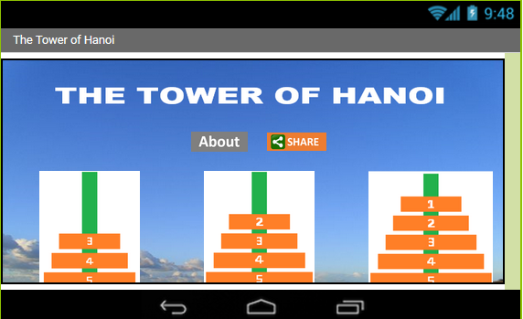
Applications diverses :
Guides touristiques interactifs
suivi des commandes et livraisons de Pizzas
Relevés et cartographie de données terrain
Jeux mathématiques
Sjaak Bosman
Pierre Huguet
Khoi Nguyen Tran Minh

Slide 10
Informatique nomade
A qui s’adresse ce cours ?
et
Qu’est-ce que vous allez apprendre ?

Slide 11
Sept concepts clefs ou idées directrices de ce cours
Créativité – Vous allez créer plein de super-applications
Abstraction – Vous allez apprendre ce qu’est une abstraction et comment cette notion intervient en informatique.
Données – Vous allez voir comment utiliser des données pour créer de nouvelles connaissances.
Algorithmes – Vous allez fabriquer des algorithmes pour résoudre des problèmes intéressants.
Programmation – Vous allez apprendre les bases de la programmation.
Internet – Vous aller apprendre comment Internet fonctionne.
Impact – Vous allez analyser les aspect positifs et négatifs de l’impact du numérique sur la société d’aujourd’hui.

Slide 12
On va essayer !

